Slide 1
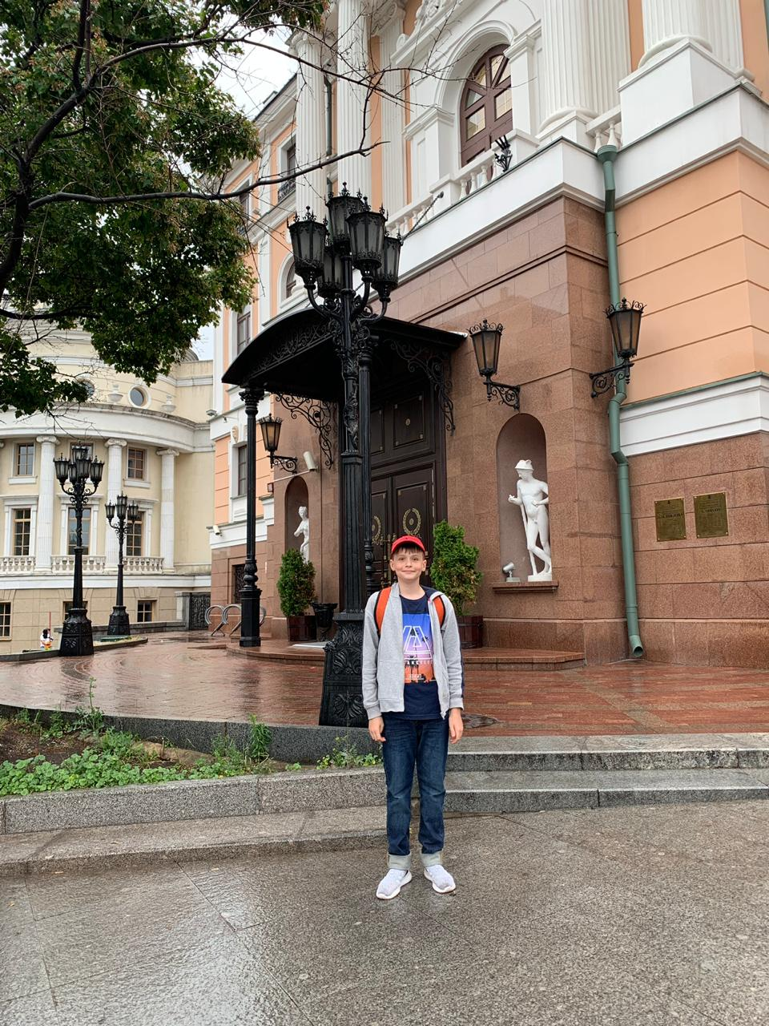
Уличное освещение Москвы и благоустройство города на примере Бульвара Дмитрия Донского (район Северное Бутово)
Автор: Зейгман Константин Евгеньевич
ученик 7 «Ж» класса
Руководитель: Мисунова Светлана Григорьевна
учитель географии, руководитель
Клуба любителей географии и экологии «Пилигрим»
Научный консультант: Порубель Ольга Юрьевна
Экскурсовод музея «Огни Москвы»

Slide 2
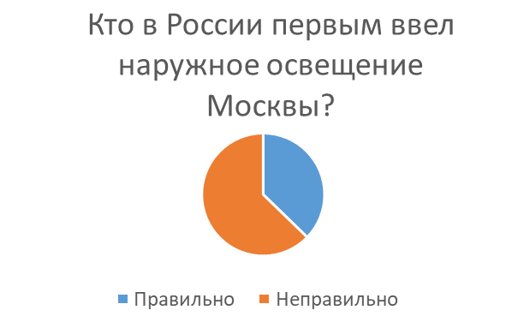
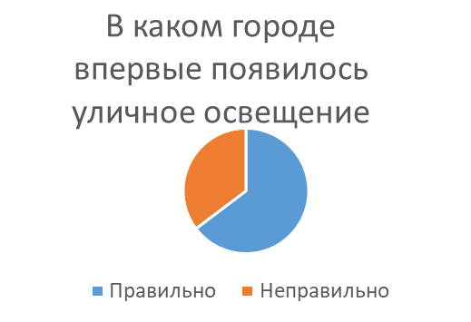
Актуальность
Энергообеспечение города и его наружное освещение является важнейшей задачей государства, ведь оно является основой как жизнедеятельности человека, так и экономики в целом.
Современное наружное освещение города Москвы прошло непростой путь от масляной лампы, керосина, газа до электричества. На протяжении более 280 лет теоретически и практически выявлялись преимущества и недостатки уличного освещения. Автор задался вопросом, есть ли проблема современного освещения города, несмотря на то, что Москва является столицей самого большого в мире государства? Возможно, рассмотреть дополнения в уличное освещение на примере своего района Северное Бутово как в дневное, так и в ночное время.
Анкетирование проведено с целью определения осведомленности в вопросе уличного освещения Москвы и исторического прошлого территории района Северное Бутово
Выявлено недостаточная осведомленность среди семиклассников (60 человек) об истории возникновения наружного освещения Москвы и историческом прошлом территории Северное Бутово, хотя многие учащиеся глубоко заинтересованы в данной теме.

Slide 3
Цель работы
Изучить исторические и современные перемены в уличном освещении города Москвы.
Задачи
1. Выяснить историю уличного освещения города Москвы.
2. Проанализировать современную концепцию наружного освещения столицы.
3. Предложить авторский вариант освещения центральной части Северного Бутово с учетом исторических событий и современных названий объектов района.
Объект исследования
Наружное освещение Москвы
Предмет исследования
Предложение по совершенствованию уличного освещения на примере центральной части района Северное Бутово
Гипотеза
Можно предположить, что, несмотря на ведущую роль Москвы и ее пример по комфортному и экономичному освещению города, уличное освещение можно совершенствовать не только в знаковых местах столицы, но и в отдельно взятых районах.
Методы исследования
Исторический и картографический методы, моделирование, наблюдение, анализ, синтез, сравнение, анкетирование
Предполагаемая новизна
Заключается в авторском подходе к анализу уличного освещения Москвы с учетом проживания в муниципальном районе Северное Бутово.
Практическая значимость
Связана с представлением в Управу Северного Бутово авторского варианта модернизации освещения центральной части района

Slide 4
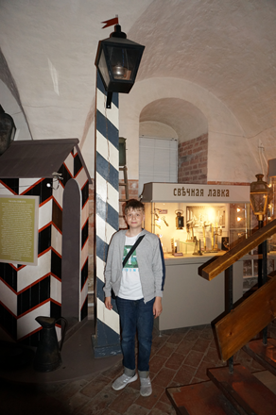
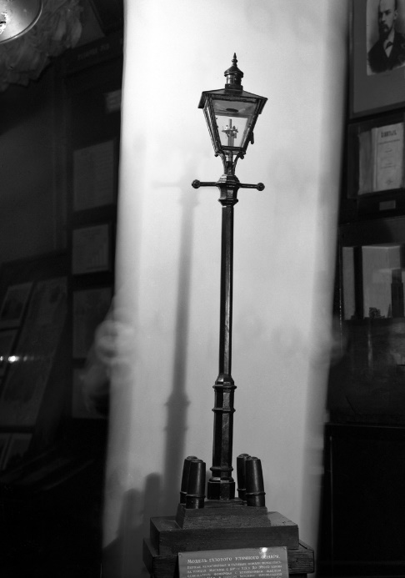
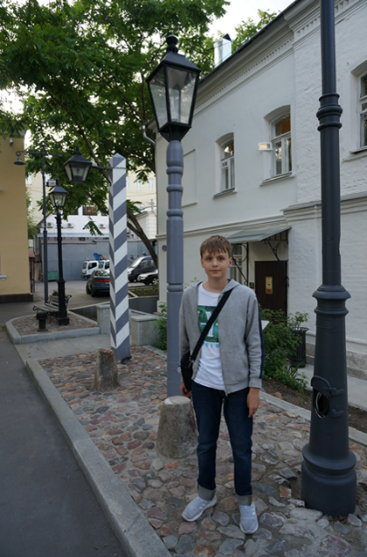
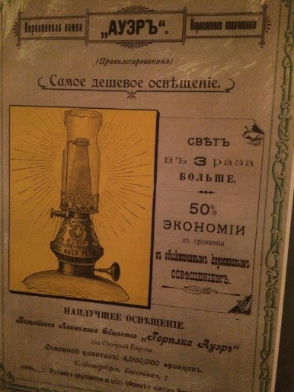
Три века света на московских улицах
Керосиновый фонарь
1853-1926
От 9 свечей
Масляный фонарь
1730-1860-е года
1-2 свечи
Газовый фонарь
1865-1932
От 12 свечей

Slide 5
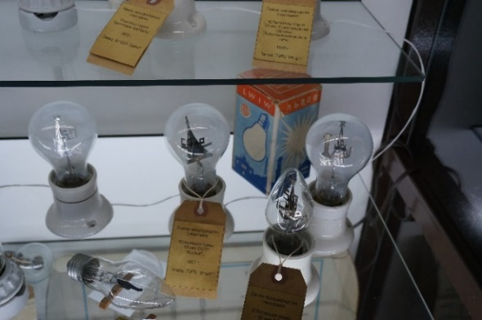
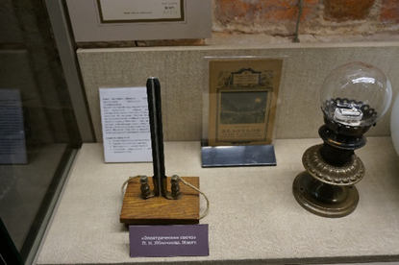
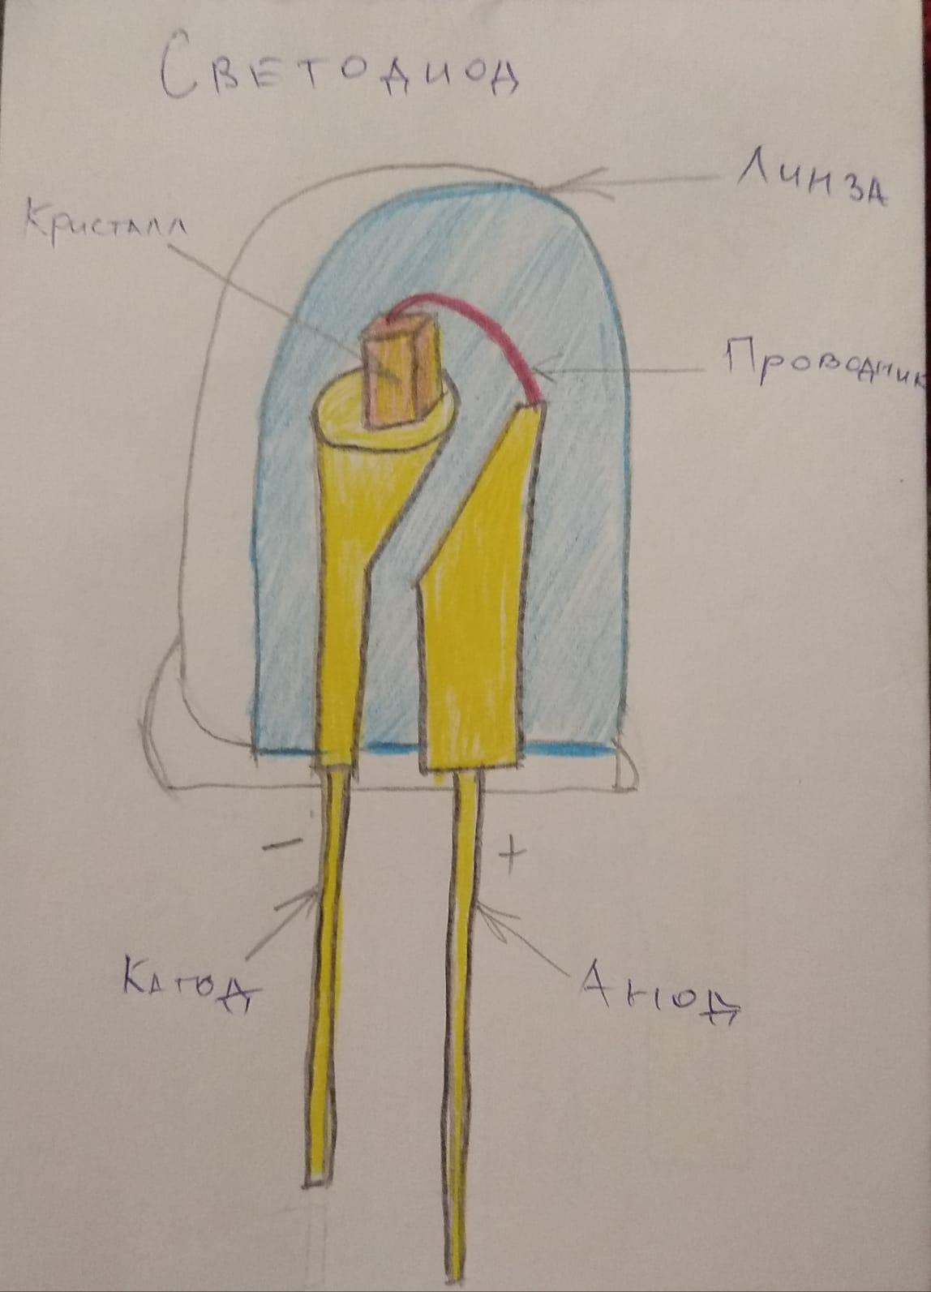
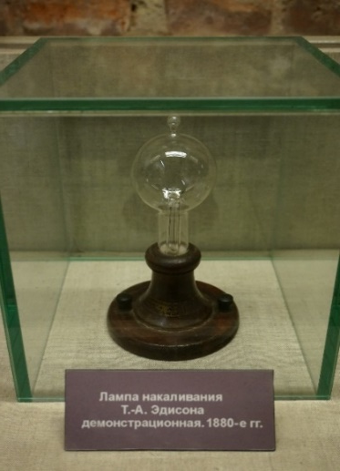
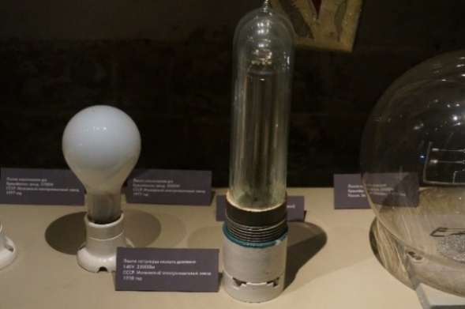
Три века света на московских улицах
Электрический фонарь
1880-настоящее время
От 1200 Лм
Лампы накаливания
Газоразрядные лампы
Светодиодные лампы

Slide 6
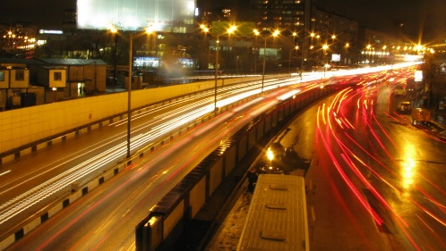
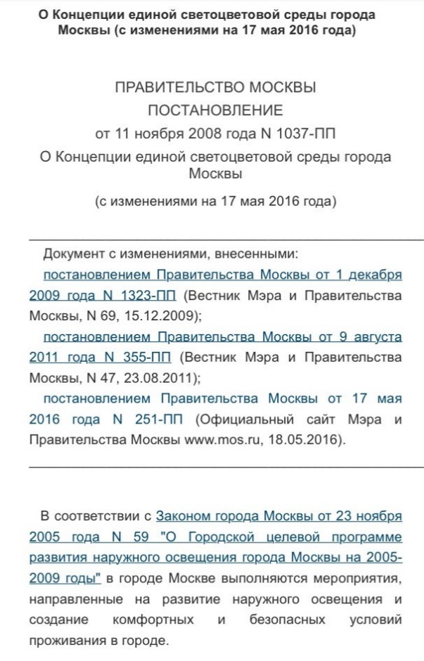
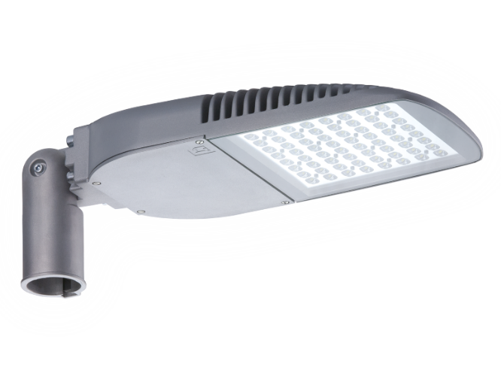
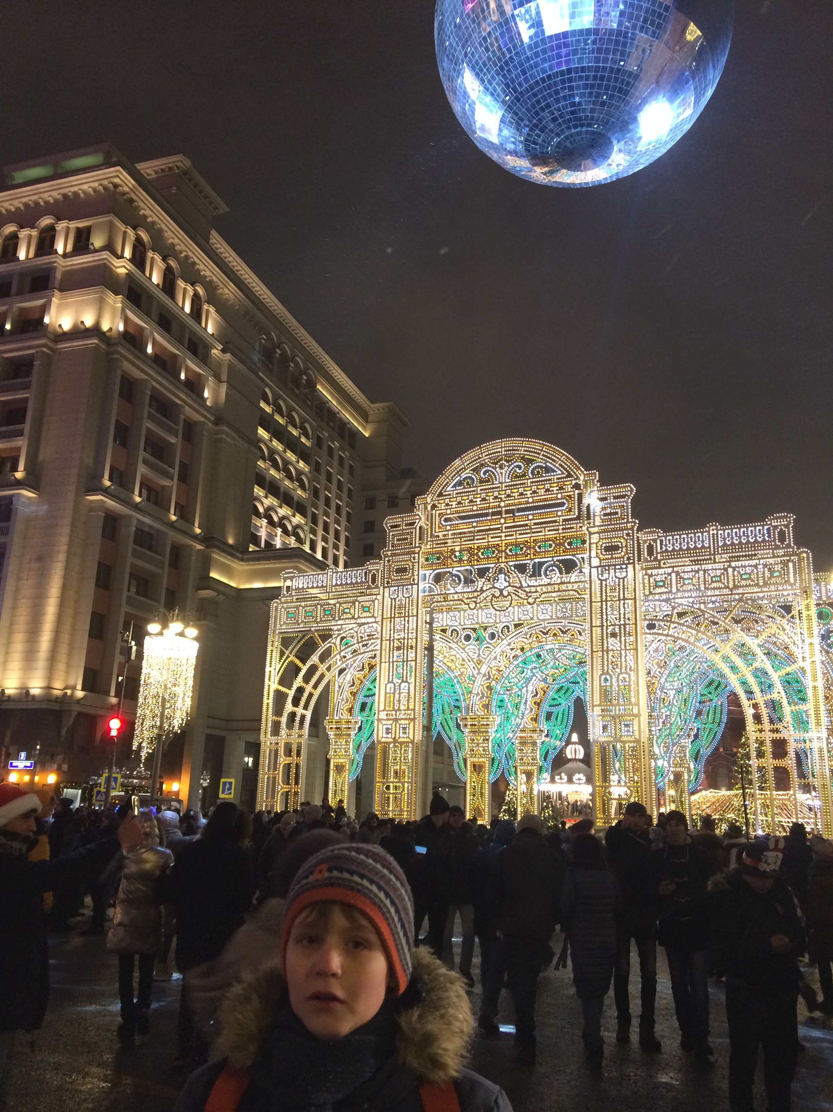
Цели и задачи современного уличного освещения Концепция освещения Москвы
1. Безопасность
Ленинградское шоссе ночью
2. Энергосбережение, экономичность
Светодиодные уличные лампы
3.Эстетическая и общественная функция
Праздничное
освещение города
2019 год
2008 год

Slide 7
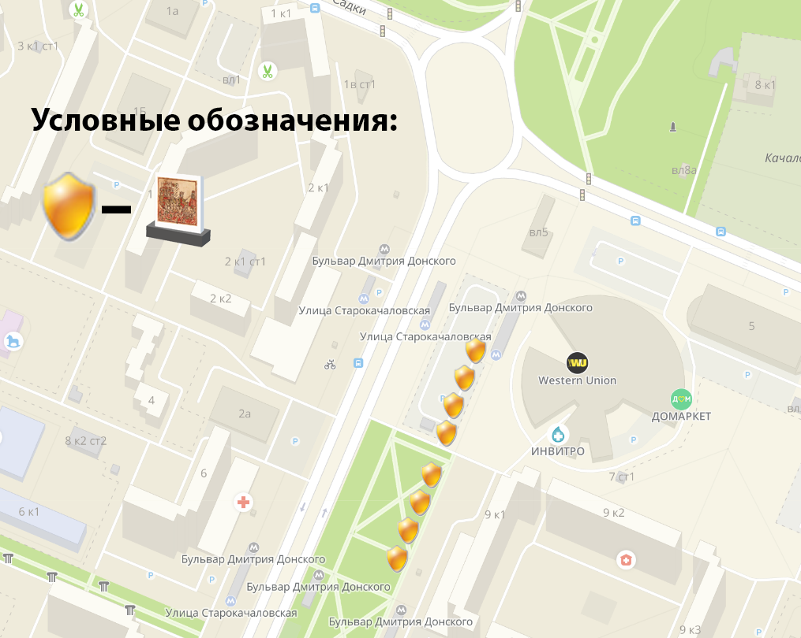
Авторские предложения по освещению района Северное Бутово
Карта расположения светодиодных панно и освещенной конструкции
в Северном Бутово

Slide 8
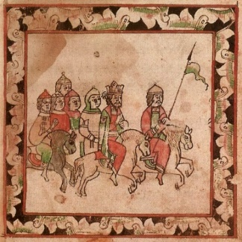
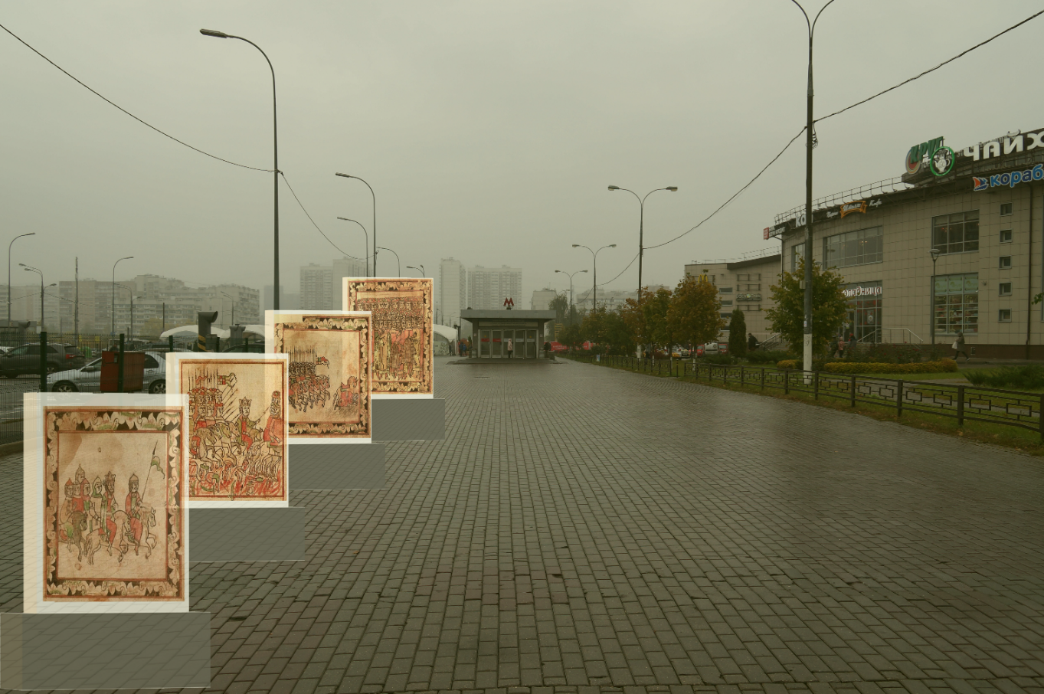
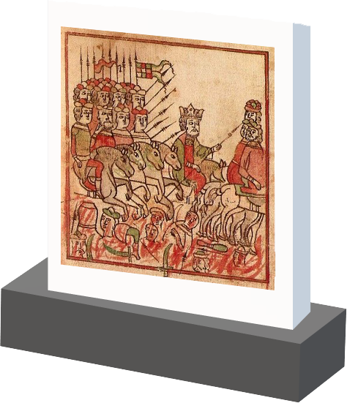
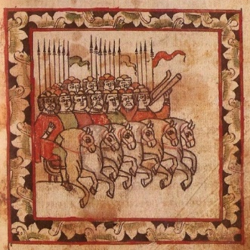
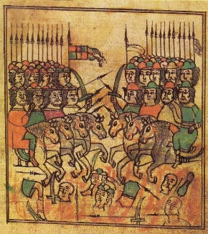
Авторские предложения по освещению
района Северное Бутово
Размещение светодиодных панно на местности (проект)
Пример светодиодного панно

Slide 9
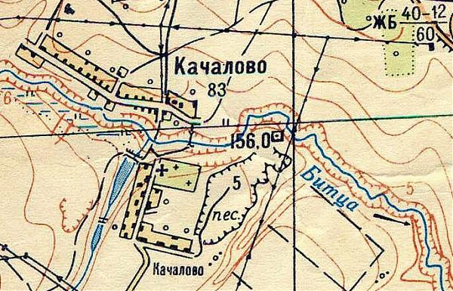
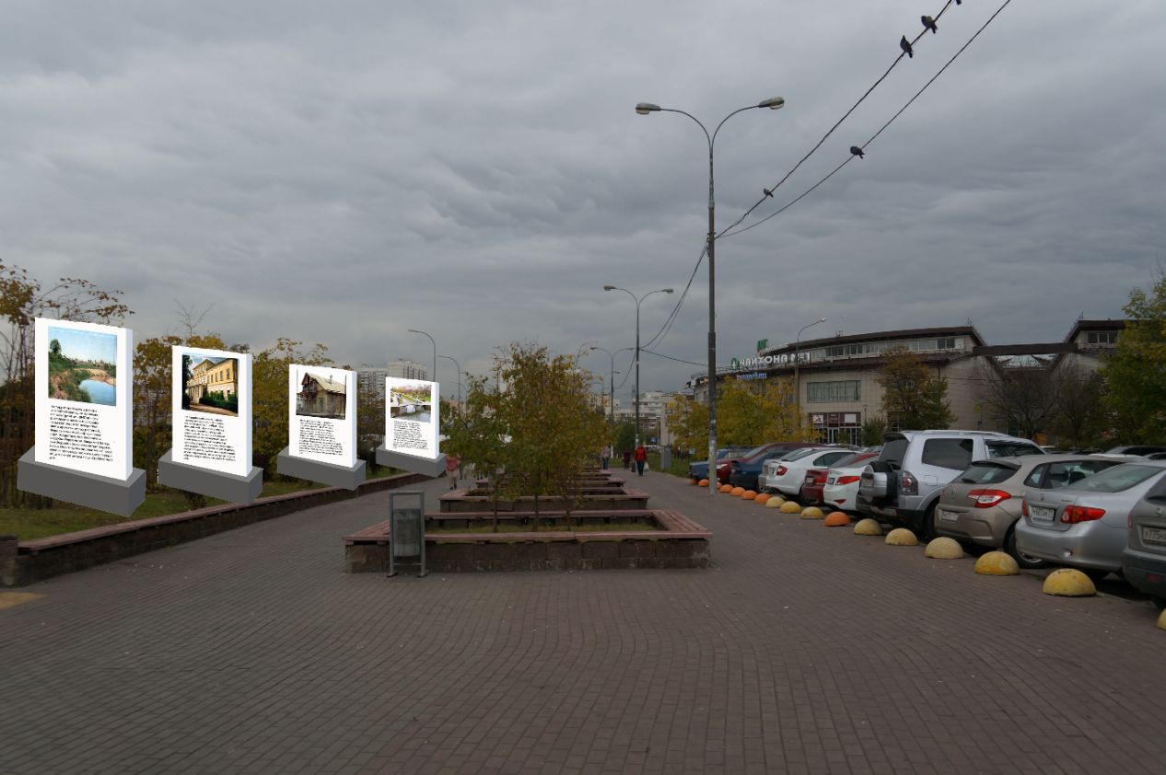
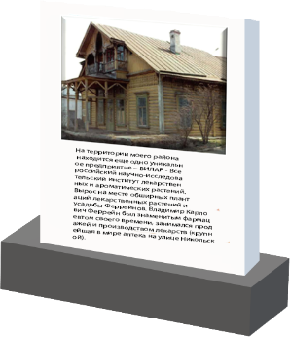
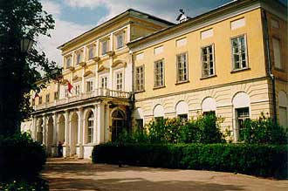
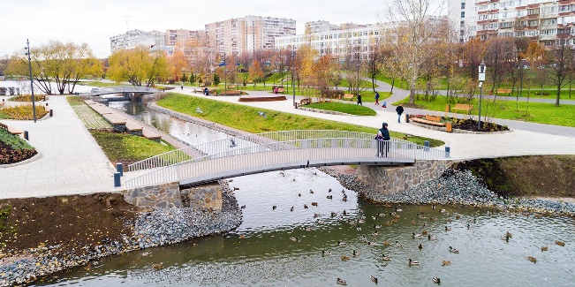
Авторские предложения по освещению района Северное Бутово
Размещение светодиодных панно на местности (проект)
Пример светодиодного панно

Slide 10
Заключение
1. Уличное освещение столицы прошло несколько этапов своего развития
2. Существующая концепция уличного освещения Москвы соответствует мировым и внутригосударственным стандартам и нормам по:
- санитарным параметрам освещенности;
- энергосбережению;
- эстетическим параметрам;
- экономическим требованиям времени;
- приданию особого вида в освещении ландшафтов и архитектурных объектов.
3. Столица является стартовой площадкой для внедрения всего нового, передового и современного в уличной электрификации любого города страны.
4. Авторский вариант дополнения освещения Бульвара Дмитрия Донского направлен на улучшение благоустройства своего района.

Slide 11
Источники
Научная литература
1. Аксенова М.Д., «Энциклопедия для детей. История России и ее ближайших соседей», - М, «Аванта+», 2001 г., том 5.
2. Володин В.А., «Энциклопедия для детей. Российские столицы. Москва и Санкт-Петербург», - М, «Аванта+», 2001г., дополнительный том.
3. Гершкович Е., «Огни Москвы», Москва., Музейный гид, М, «Спутник», 2012г.
4. Джонатан Вейнерт, «Светодиодное освещение», - «Philips Color Kinetics», 2010г.
5. Мителев С.В., Колотовский Ю.В. и др, «История освещения Санкт-Петербурга», - СПб, «Звезда Петербурга», 2009 г.
Интернет ресурсы. Сайты.
6. Интернет-газета города Москвы https://moslenta.ru/
7. История России в фотографиях https://russiainphoto.ru/
8. Каталог уникальных фонарей Москвы (исследовательский проект музея «Огни Москвы») https://fonarimos.ru
9. «Моссвет» официальный сайт http://www.mossvet.ru
10. Муниципальный округ Северное Бутово, сайт http://www.ms-butovo.ru
11. Наука и жизнь научно-популярный журнал https://www.nkj.ru/
12. Популярная механика, электронный журнал https://www.popmech.ru/
13. Сайт Мэра Москвы https://www.mos.ru
Музейная информация
14. https://shm.ru – официальный сайт Государственного исторического музея
15. http://www.ognimos.ru/ – официальный сайт музея «Огни Москвы»
Учебно-исследовательские работы учащихся школы 2006
16. Малышева Анастасия – «Иллюстрированный словарь района Северное Бутово», 2018 год.
17. Мельник Павел – «Путь усадьбы Феррейнов к ВИЛАРу», 2013 год.
18. Старчак Александра, Савицкий Андрей - «Погибающая усадьба Знаменское-Садки», 2013 год.

Slide 12
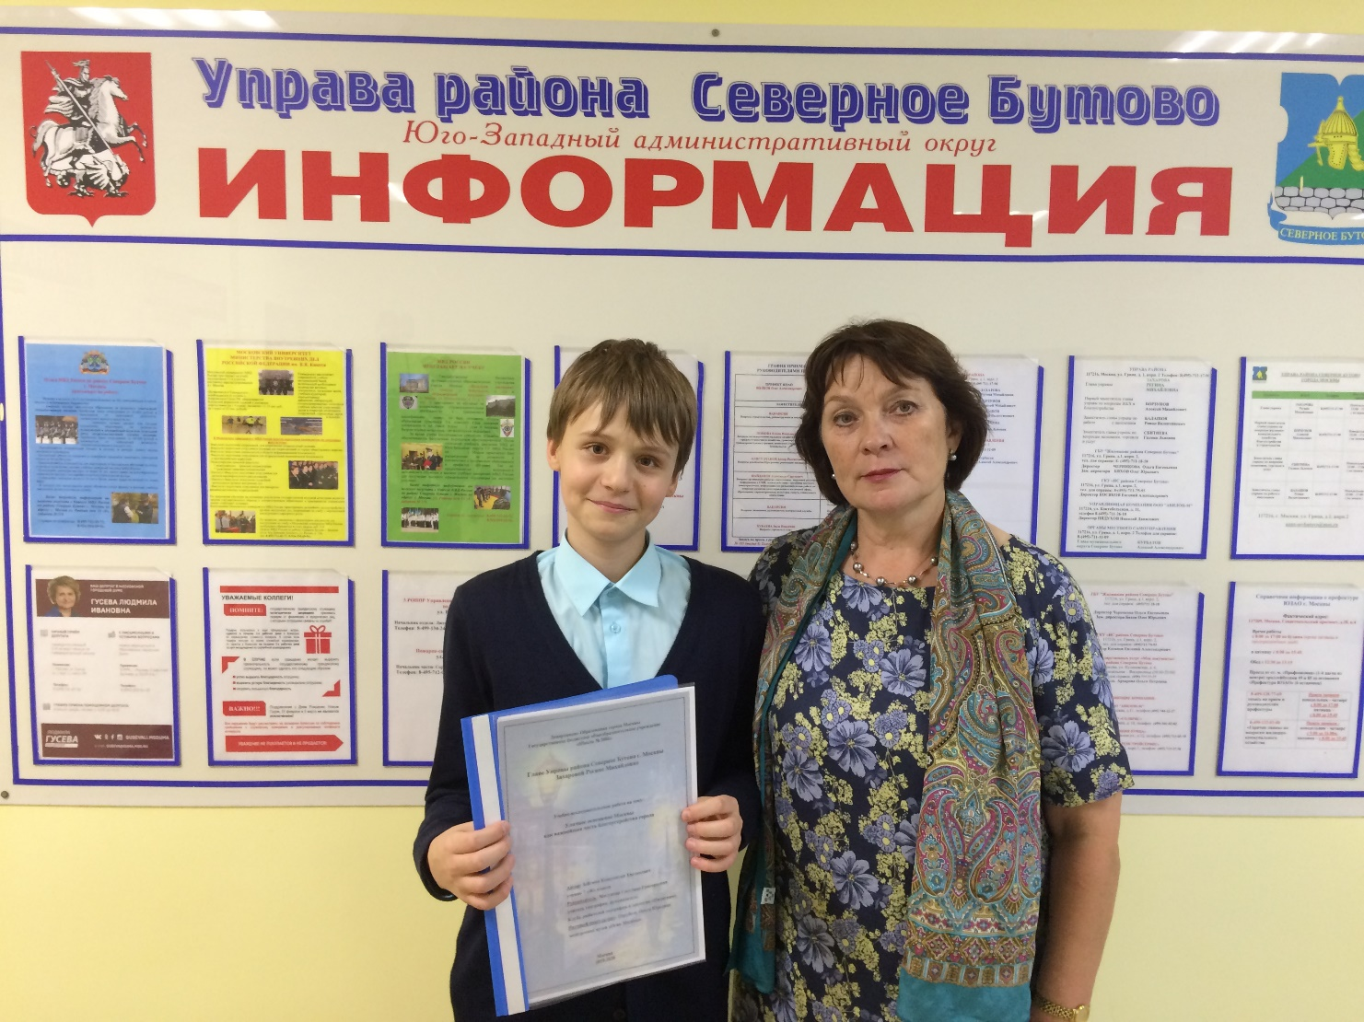
Электрический свет продолжает наш день…
Из песни В. Цоя «Перемен!»

